Slide 1
Problèmes principaux :
Mauvais référencement (2ème page sur Google)
Problème d’accessibilité + vitesse de chargement des pages web
Confort de navigation

Slide 2
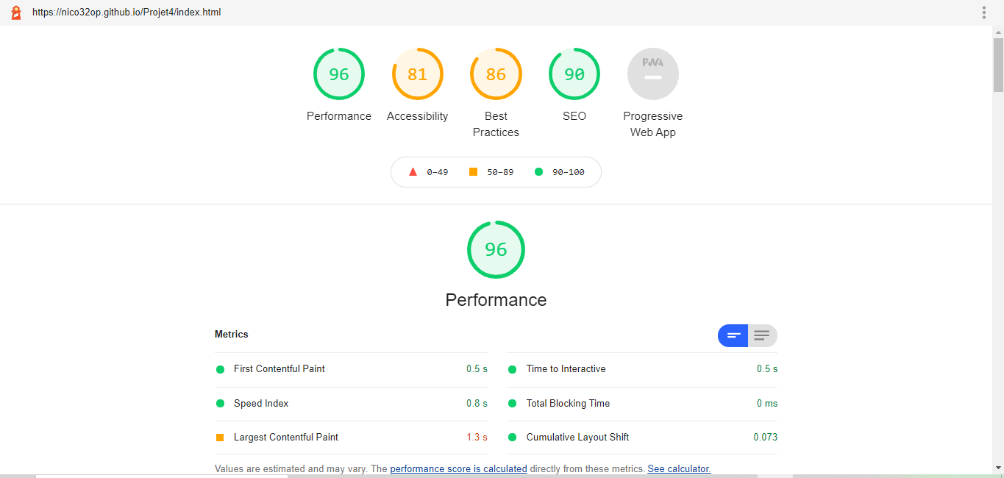
PC Page 1 avant modif

Slide 3
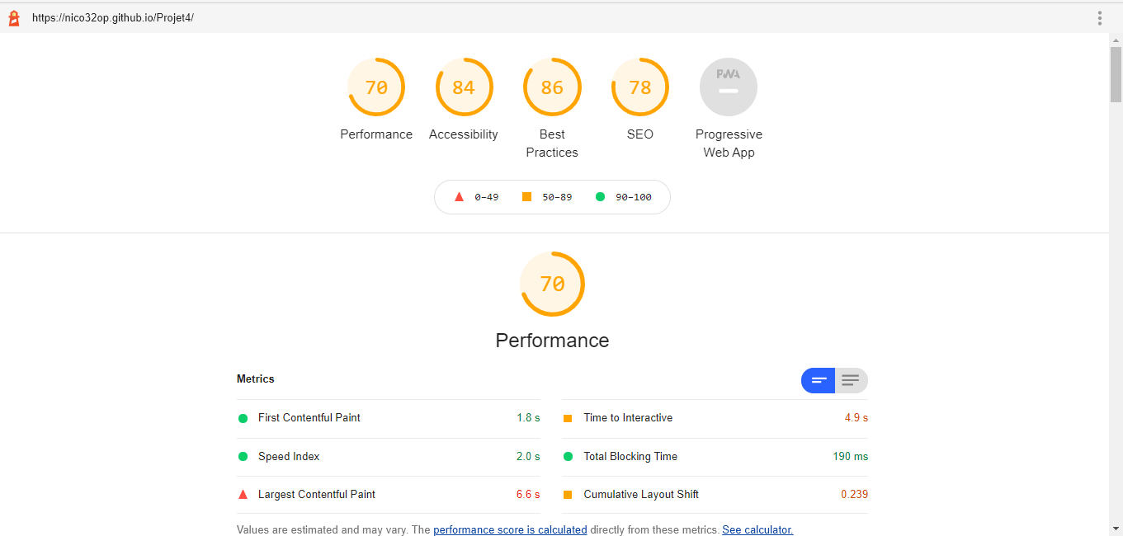
Mobile Page 1 avant modif

Slide 4
Performance:
Remplacement le format des images en JPG et PNG (mieux adapté au site internet)
Compression des photos car trop lourdes et donc ralentissez le chargement de la page
Déplacement de la partie script du code html en bas de la page (pour ne pas ralentir le chargement du contenu du code html et css), et surpression des codes js et css non utilisés
Du texte apparaissait dans des images, j’ai supprimer les images et écrit le texte manuellement
SEO:
J’ai remplis les balises HTML <title> et <descriptions> qui sont très importantes pour le référencement d’un site web
J’ai rajouté des balises en HTML pour améliorer la sémantique du site
J’ai précisé la langue dans laquelle est écrit le site et également rajouté une balise html permettant de préciser au moteur de recherche que l’on souhaite que notre page soit référencée
J’ai supprimé les liens externes car ils n’étaient pas de bonne qualité (les pages n’existent pas)
Les liens des réseaux sociaux sont dirigés dorénavant sur leurs sites internet et non sur notre page d’accueil
Accessibility:
Modification couleur boutons et textes pour améliorer le contraste
La description des images (alt) n’étaient pas correct (on doit seulement y décrire l’image), ou parfois absente
Best Practices:
Problèmes de vulnérabilités à causes des versions bootstrap et jquery trop anciennes (remplacement version bootstrap effectué)
Modification taille d’image (pas css)

Slide 5
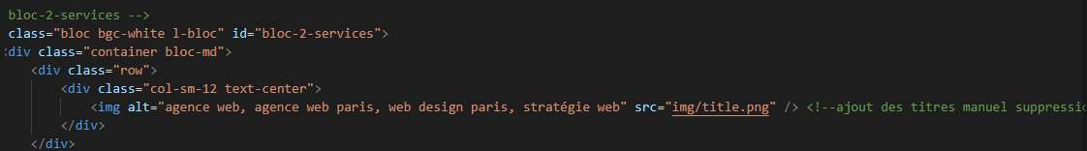

Slide 6
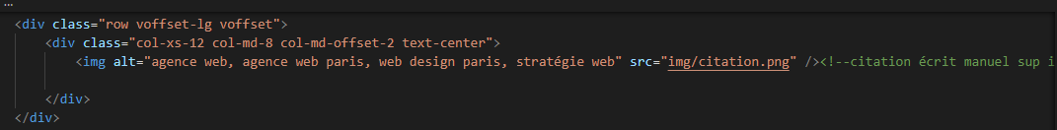

Slide 7
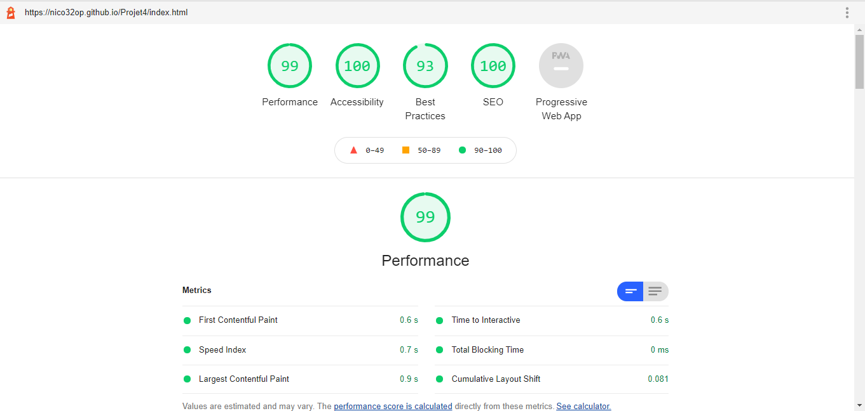
PC Page 1 après modif

Slide 8
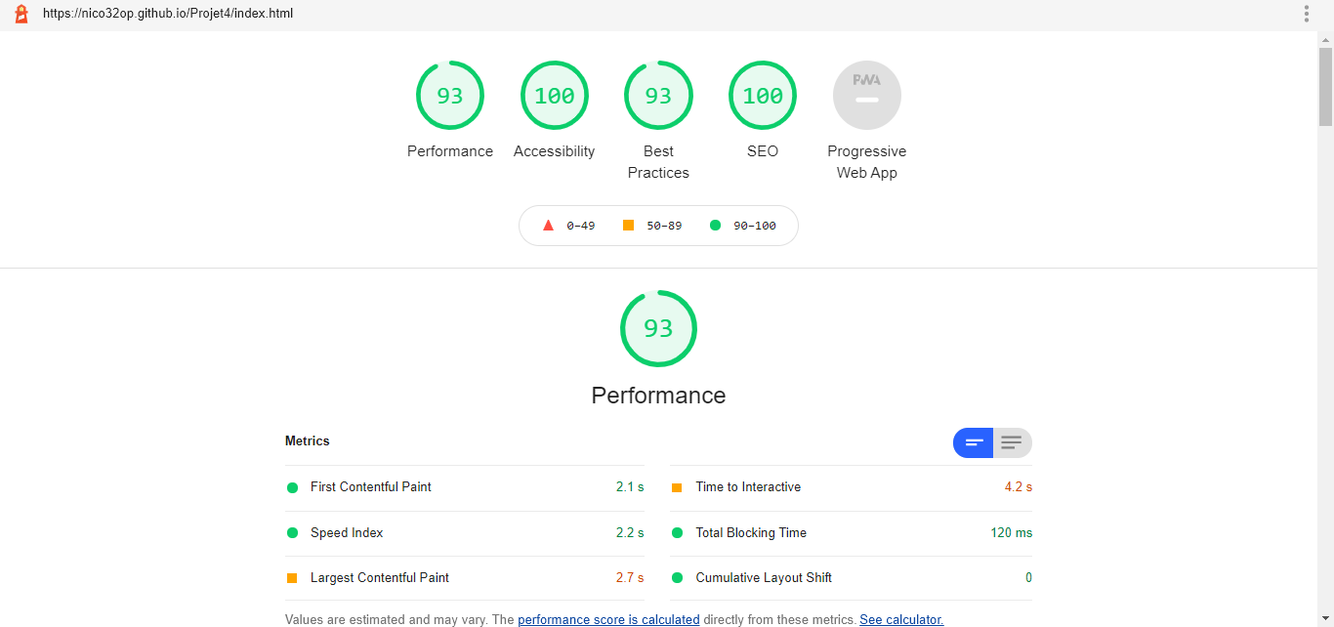
Mobile Page 1 après modif

Slide 9
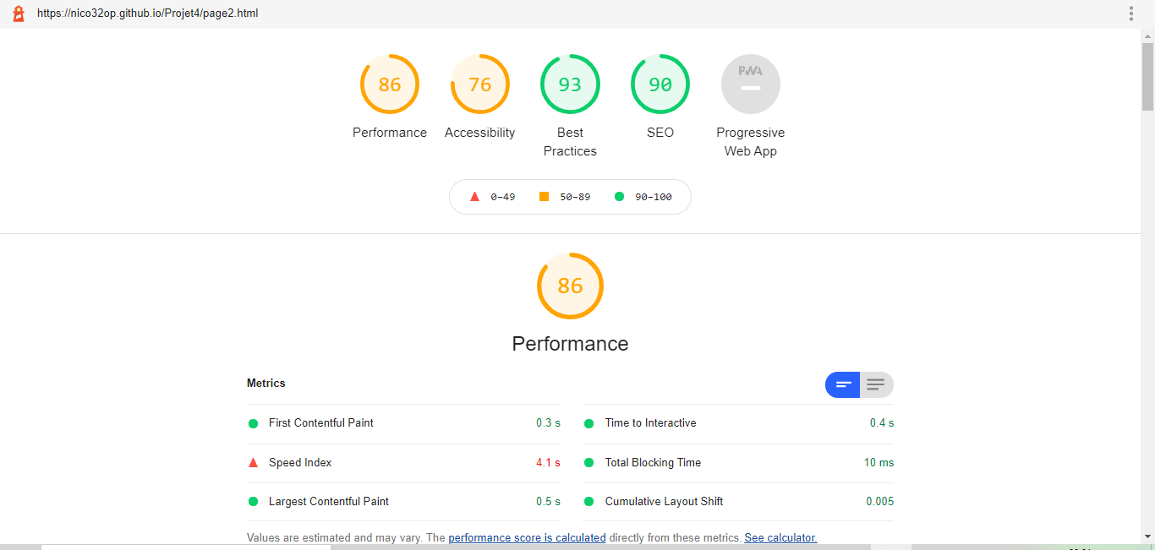
PC Page 2 avant modif

Slide 10
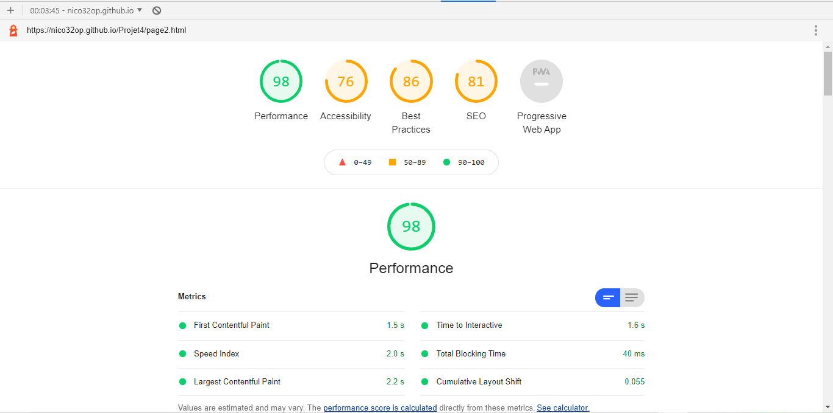
Mobile Page 2 avant modif

Slide 11
Suppression d’un bloc d’image qui cache du texte (Parlons web design…) (Performance)
Modification emplacement bouton accueil (Accessibilité)
Rajout des liens réseaux sociaux (SEO)

Slide 12
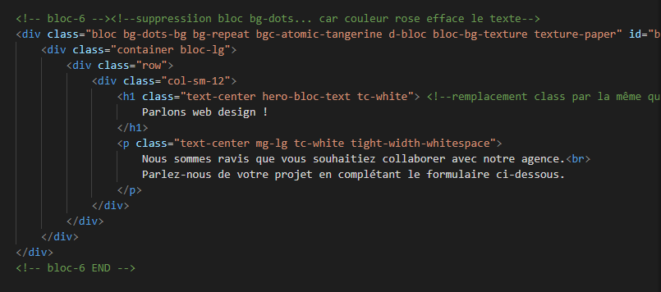

Slide 13

PC Page 2 après modif

Slide 14
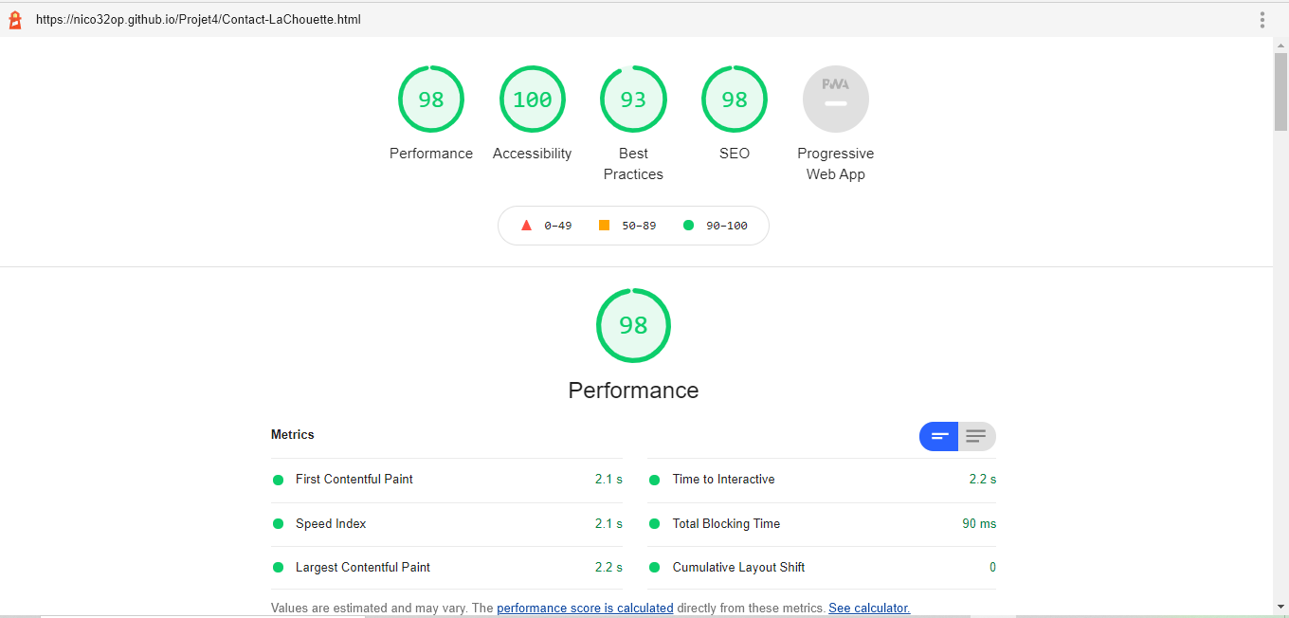
Mobile Page 2 après modif

Slide 15
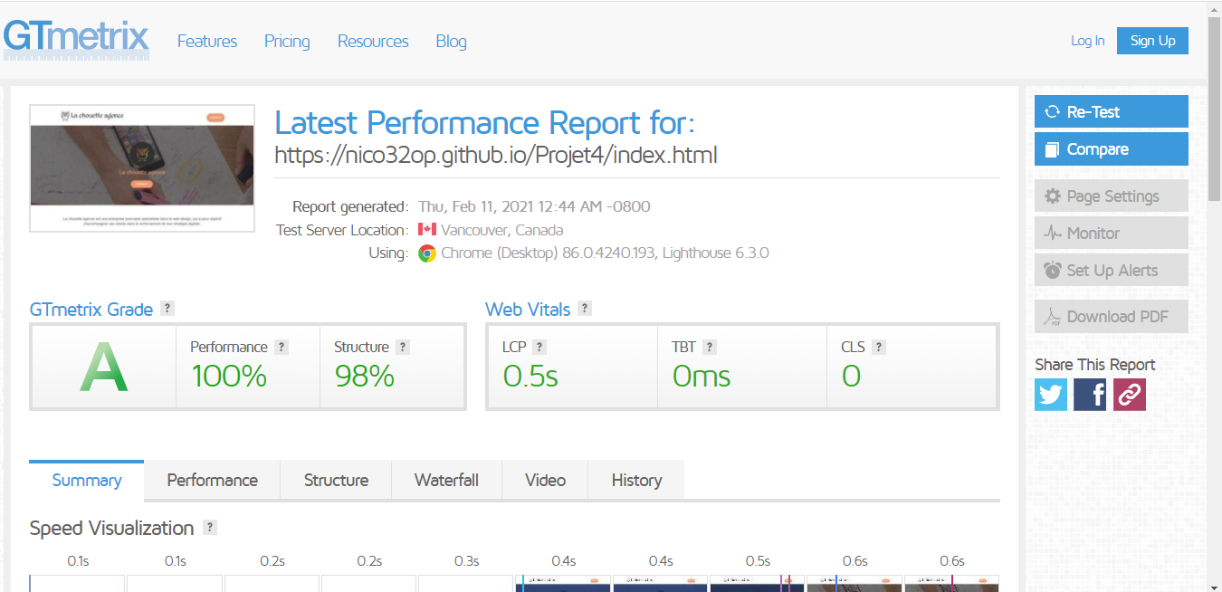

Slide 16
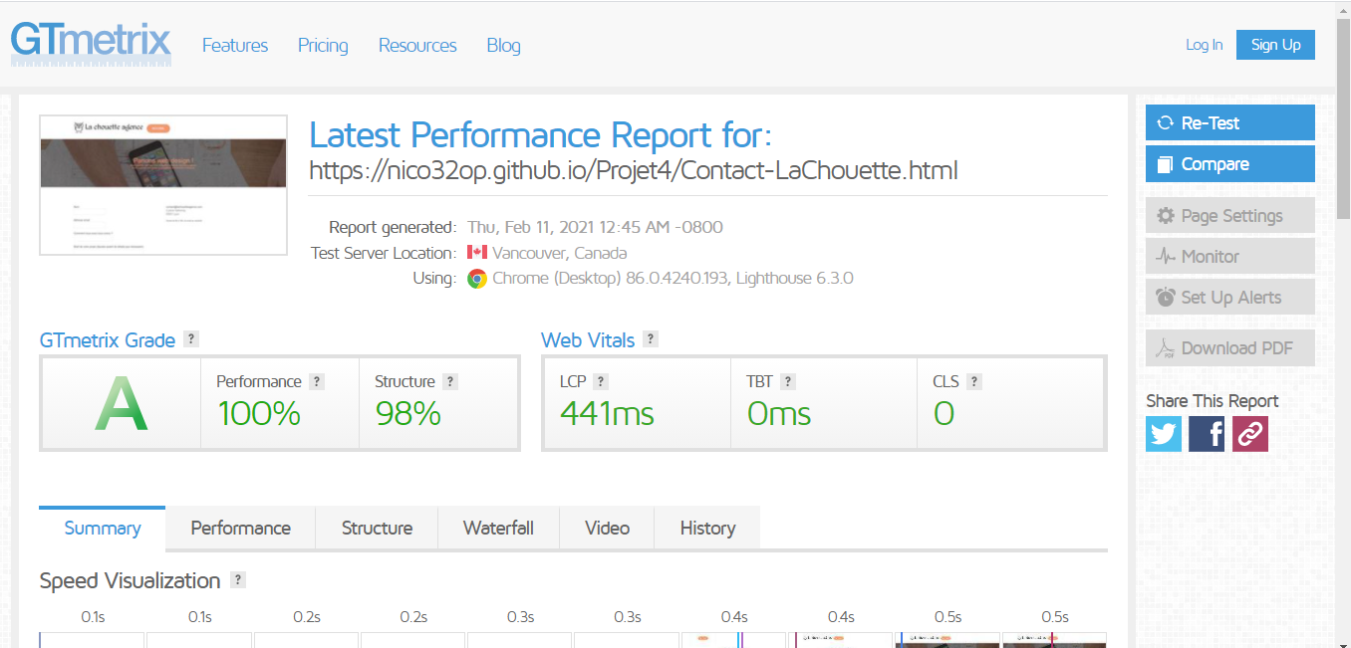

Slide 17
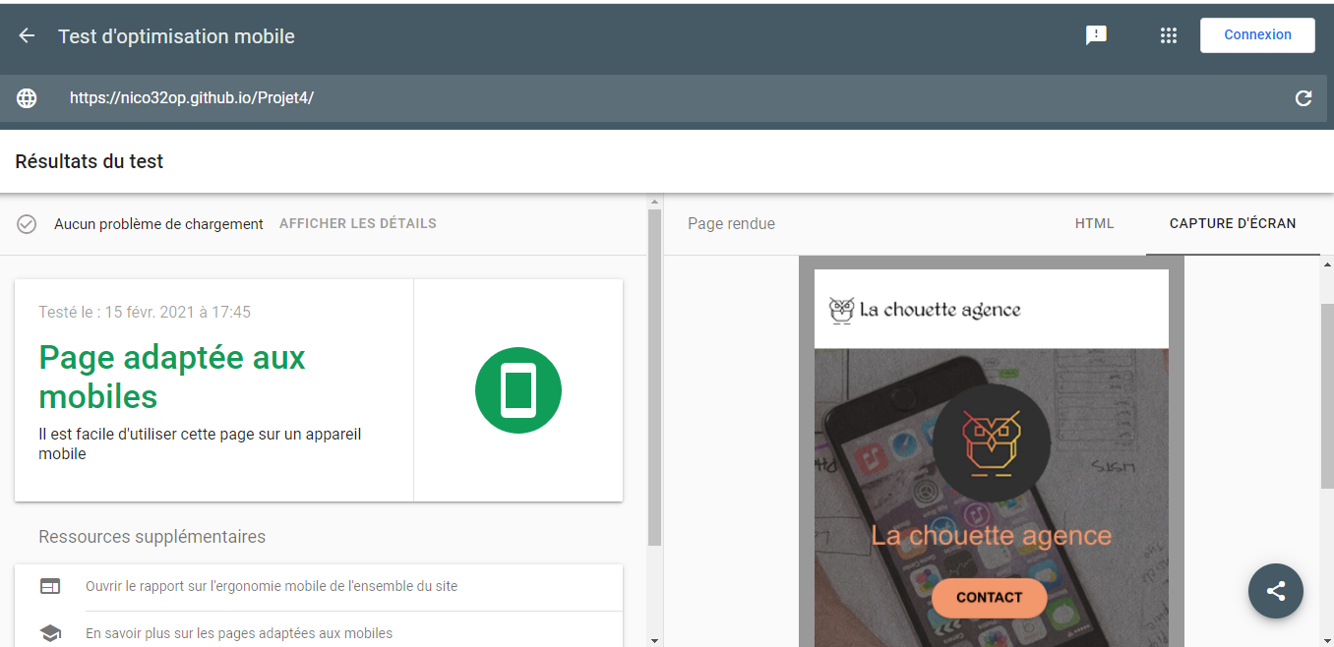

Slide 18
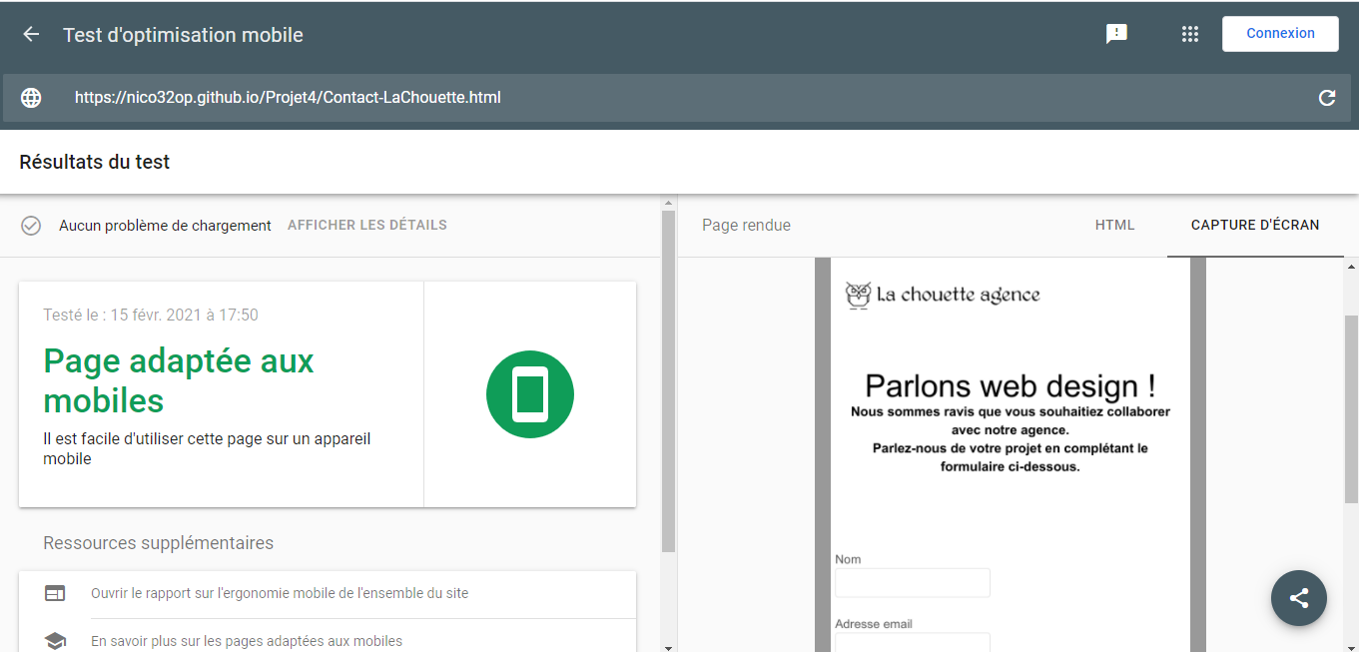

Slide 19
Outils utilisés pour améliorer site web:
Lighthouse (outil audit SEO installer de base)
Extension SEO META in 1 click (SEO + accès aux sites de performances)
Extension WAVE (accessibilité)
Site pour compresser les photos: https://www.iloveimg.com/fr
Remplacement format photos avec Paint

Slide 20
Conseil en rapport avec la méthode EAT (Expertise, Autorité, Fiabilité)
Ecrire du contenu structuré, argumenté et sans faute d’orthographe
Mettre régulièrement du contenu sur la page, mettre à jour le contenu déjà en ligne
Cité l’auteur des articles
Créer un contenu présentant votre équipe (humanise le site)
Afficher les avis clients et vos victoires (prix par rapport à votre activité, certification…)

